Slide 1
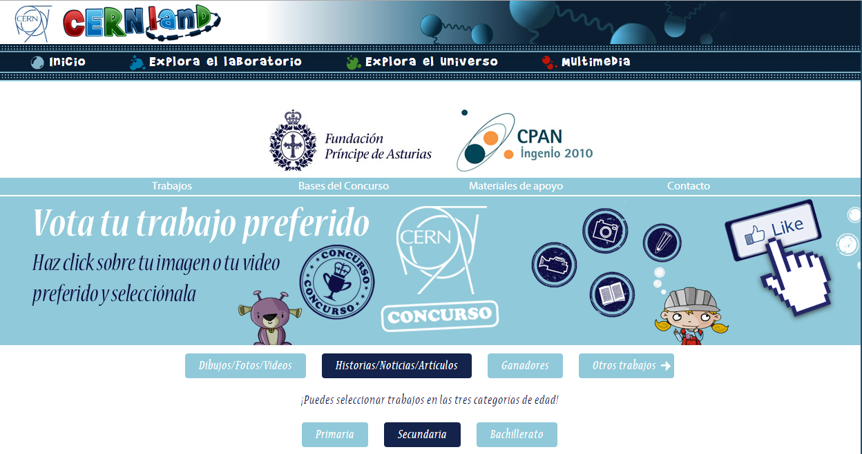
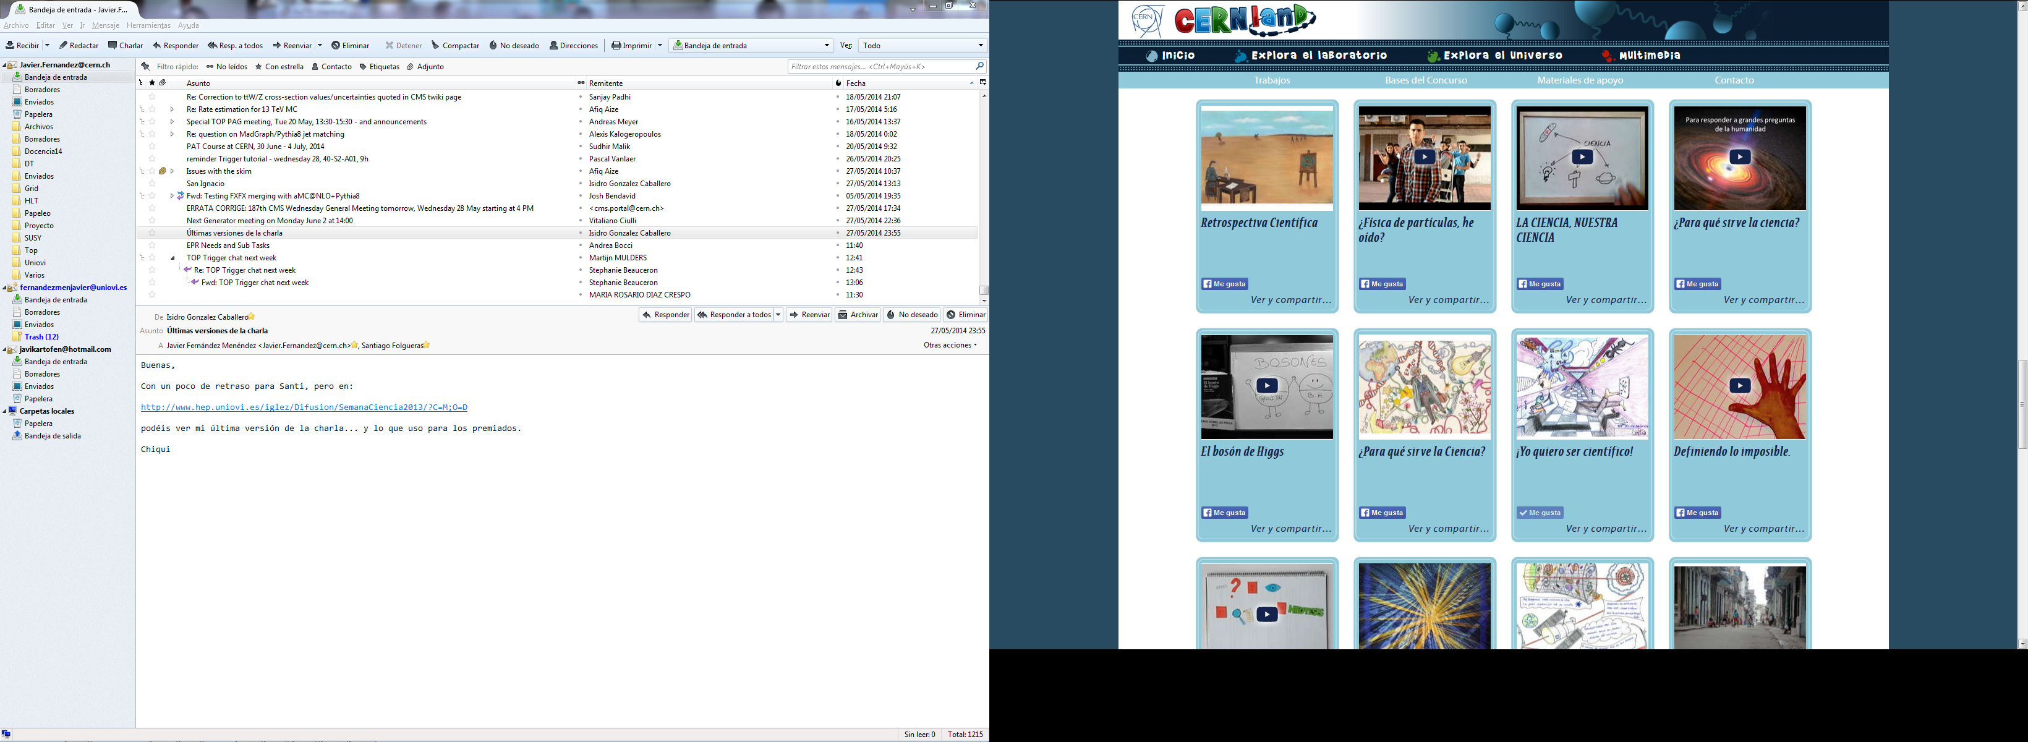
Alberto García Eguren

Slide 2
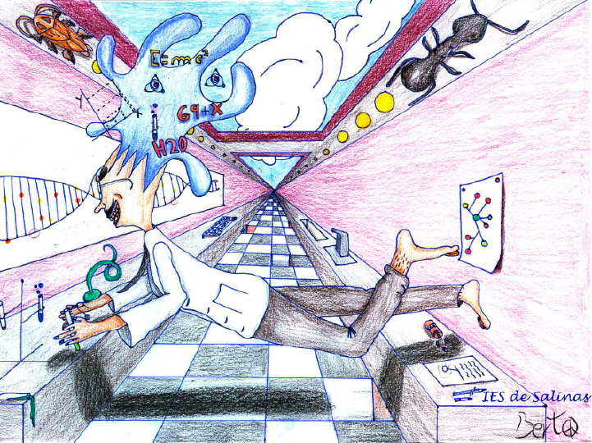
¡Yo quiero ser científico! (Alberto García Eguren)
Este dibujo, es mi representación futura desarrollando una labor científica. La masa emergente de la cabeza representa la cantidad de conocimientos necesarios para esta actividad; las baldosas rotas, simbolizan obstáculos y dificultades que tendré que sortear en mi labor investigadora; la cucaracha subraya lo negativo de ciertas actividades científicas, como el uso de animales en experimentos; la hormiga, lo positivo: la tenacidad de los investigadores; la profundidad del laboratorio, la infinidad de campos de investigación posibles; las alusiones a la física y química, mis preferencias a estos estudios. Para mí la ciencia es un sueño, por eso el científico flota.

